Slide 1
24-25 сентября
SEO Conference 2015
Методология исследования выдачи Яндекса

Slide 2
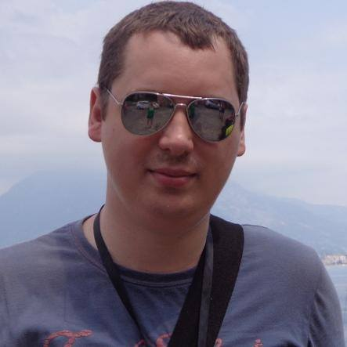
Игорь Бакалов
В клиентском SEO с 2010 года
Опыт продвижения: более 100 проектов
Автор блога http://bakalov.info/
YouTube канал: http://www.youtube.com/user/b7186rft/

Slide 3
План доклада:
Фильтр за аффилированность сайтов
Фильтр за «взрослый» контент
Отключение ссылок в Яндексе
Определение синонимов

Slide 4
Фильтр за аффилированность сайтов
Если Яндекс определяет, что два сайта принадлежат одной компании, то они считаются аффилированными, в итоге в поисковой выдаче по одному и тому же запросу отображается только один* из сайтов.

Slide 5
Фильтр за аффилированность сайтов
Выдержка из хелпа Яндекс.Вебмастера:
Мы стараемся не индексировать или не ранжировать высоко: группы сайтов одного владельца/компании, предоставляющие пользователю одни и те же товары или услуги, созданные с целью заполнения нескольких позиций в результатах поиска и сбора трафика...
https://yandex.ru/support/webmaster/yandex-indexing/webmaster-advice.xml

Slide 6
Фильтр за аффилированность сайтов
Выдержка из «Клуба Поиска»:
Один из общих принципов построения качественной выдачи - обеспечение разнообразия результатов по запросу. Поисковый алгоритм настроен таким образом, чтобы это разнообразие обеспечить. Для этого используются различные подходы и задействовано множество факторов. Термин "фильтр аффилированных сайтов" придумали оптимизаторы. Обычно под ним понимается общий случай отсутствия сайта в поиске по какому-либо запросу одновременно с другими сайтами...
http://clubs.ya.ru/search/replies.xml?item_no=482

Slide 7
Фильтр за аффилированность сайтов
Однако, Платоны отвечают так:
Приношу извинения за задержку с ответом . К сожалению, никак не могу прокомментировать "аффилированность" указанных Вами сайтов, мы не оперируем подобными понятиями.
Или так:
Мы не гарантируем нахождение каких-либо сайтов по тем или иным запросам в выдаче. Задача Яндекса - показывать пользователям качественную, разнообразную информацию по теме запроса, и в этом смысле проблем с указанными Вами запросами не наблюдается. Ваш сайт хорошо индексируется и находится в поиске в соответствии с его релевантностью запросам пользователей. Каких-либо ограничений в его ранжировании с нашей стороны нет. Рассматривать же вопрос, почему тот или иной конкретный сайт не находится или плохо находится по тому или иному запросу, почему его место в результатах поиска изменилось и т.п., с иной целью, нежели улучшение алгоритмов, мы не можем, эта деятельность выходит за рамки наших задач.

Slide 8
Фильтр за аффилированность сайтов
При этом, сравнение позиций двух сайтов как бы намекает…
Запрос | Вордстат | site-promo.ru | site.ru
продвижение сайтов | 6446 |  | 1
сайтов продвижение | 6446 |  | 1
продвижение сайта | 4855 |  | 1
сайта продвижение | 4855 |  | 3
контекстная реклама | 4439 |  | 18
реклама контекстная | 4439 |  | 15
смс рассылка | 3501 |  | 45
оптимизация | 2844 | 44
раскрутка сайта | 2269 | 17
сайта раскрутка | 2269 | 17
вакансии менеджер по продажам | 1884 |  | 88
фирменный стиль | 1806 |  | 29
продвижение | 1262 |  | 5
работа 63 | 1128 |  | 97
продвижение сайта в топ 10 яндекса цена | 1122 |  | 99
раскрутка сайтов | 959 | 9
сайтов раскрутка | 959 | 16
услуга это | 866 |  | 64
оптимизация seo | 716 | 30
продвижение и создание сайтов | 714 |  | 8
создание и продвижение сайтов | 714 |  | 3

Slide 9
Фильтр за аффилированность сайтов
Как диагностировать фильтр:
Есть «подозреваемый» сайт?
Нет
Да
Найдите кандидата
Выполните «хитрую проверку»

Slide 10
Фильтр за аффилированность сайтов
Поиск кандидата на аффилированность:
Взять основные запросы из СЯ
Проверить по ним позиции
Выбрать запросы, где сайта нет в топ-50 (топ-100)
Для каждого запроса выгрузить топ-10 (топ-30)
Модифицировать запросы из СЯ:
Запрос1 ~~ site:domain1.ru
Запрос1 ~~ site:domain2.ru
…
Запрос1 ~~ site:domain10.ru
По всем модифицированным запросам проверить позиции
Выбрать сайты, при исключении которых есть рост

Slide 11
Фильтр за аффилированность сайтов
Как раньше проверяли аффилированность 2 сайтов:
www.domain1.ru |www.domain2.ru
host:domain1.ru | host:domain2.ru
(domain:site1 /+1 domain:ru) | (domain:site2 /+1 domain:ru)
(domain:site1 &/(1 1) domain:ru) | (domain:site2 &/(1 1) domain:ru)
"запрос" << (url:domain1.ru | url:domain1.ru/)
запрос << (lang:ru ~~ site:domain.ru)
rhost:ru.site1.* | rhost:ru.site2.*
inurl:site1.ru | inurl:site2.ru
…

Slide 12
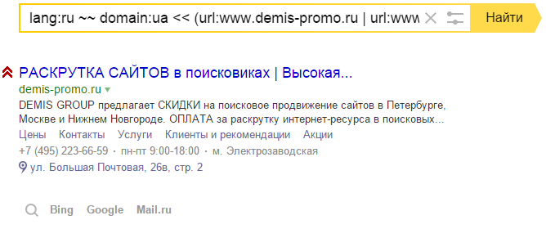
Фильтр за аффилированность сайтов
Рабочий запрос, два аффилированных сайта:
lang:ru ~~ domain:ua << (url:www.demis-promo.ru | url:www.demis.ru)

Slide 13
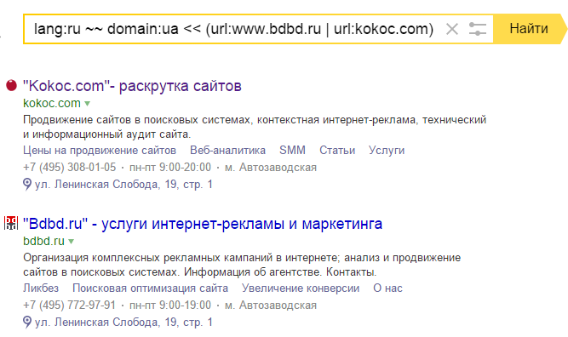
Фильтр за аффилированность сайтов
Рабочий запрос, два НЕ аффилированных сайта:
lang:ru ~~ domain:ua << (url:www.bdbd.ru | url:kokoc.com)

Slide 14
Фильтр за взрослый контент
Поиск Яндекса и контент для взрослых
Мы хотим обеспечить всем нашим пользователям, в том числе и тем, которые не интересуются каким-либо эротическим контентом, релевантные результаты поиска. [...] Мы считаем, что если в поисковом запросе явно не выражено намерение найти именно порнографию и ничего другого, то поисковая машина не должна предлагать в результатах поиска ссылки на ресурсы с эротическим содержанием.
И ещё:
Для определения «порнографичности» страницы используются, в первую очередь, тексты и слова, размещенные на этой странице (в том числе — в ссылках). Используются и многие другие факторы. Например, если на сайте много страниц «для взрослых», содержащих соответствующую лексику, то, с большой вероятностью, из результатов поиска будут отфильтрованы и другие страницы с этого сайта, даже те, которые такую лексику не содержат.
https://company.yandex.ru/rules/filtration/

Slide 15
Фильтр за взрослый контент
Семейный поиск становится лучше
Существенный вклад в качество фильтрации внес алгоритм обнаружения баннерной рекламы порнографического содержания: документы, содержащие такую рекламу, мы также удаляем из результатов "семейного поиска". По нашим данным реклама взрослого содержания размещена не менее, чем на 50 тысячах сайтов рунета.
И ещё:
Разработанная технология используется также и в большом поиске, когда в поисковом запросе явно не выражено намерение найти материалы "для взрослых". В этом случае поисковая система не предлагает пользователям в результатах поиска ссылки на ресурсы с подобными материалами.
http://webmaster.ya.ru/7913

Slide 16
Фильтр за взрослый контент
Как диагностировать фильтр:
Использовать при поиске GET параметр &family=yes
Без GET параметра &family=yes

Slide 17
Фильтр за взрослый контент
Может накладываться на отдельные URL
С использованием GET параметра &family=yes
Без GET параметра &family=yes

Slide 18
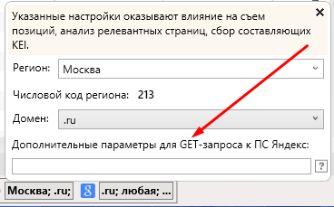
Фильтр на одинаковые сниппеты
Сайт исчезает из топа по запросу (или нескольким запросам), но при этом в выдаче по ссылке “Показать все сайты без предпочтения” показывается на прежнем месте. © E. Камская
Для диагностики используется GET параметр &rd=0
Удобно проверять в KeyCollector:

Slide 19
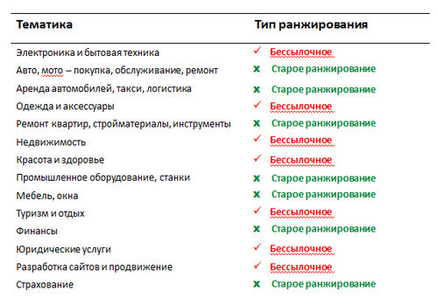
Отключение ссылок в Яндексе
Март 2014, А. Садовский отменяет учет ссылок в ранжировании коммерческих запросов в Московском регионе:

Slide 20
Отключение ссылок в Яндексе
Лето 2014, Сергей Людкевич предлагает методику проверки отключения ссылочного по запросам:
http://www.searchengines.ru/articles/est_li_zhizn_po.html
http://www.searchengines.ru/articles/iyunskie_apdeyt.html
http://www.searchengines.ru/articles/metodika_oprede.html
http://www.searchengines.ru/articles/metodika_opredelenia.html
http://www.searchengines.ru/articles/metodika_opredelenia_3.html
http://www.searchengines.ru/articles/otmena_ssylochnogo.html
http://www.searchengines.ru/articles/otmena_ssylok.html
http://www.searchengines.ru/articles/poiskovoe_prodv.html
http://www.searchengines.ru/seoblog/est_li_zhizn_posle.html

Slide 21
Отключение ссылок в Яндексе
Суть проверки по методу Людкевича
Найти НЕ в Московской выдаче документ, который:
Не является быстроботовской примесью;
Имеет сохраненную копию;
Не содержит ключевые слова из запроса в URL;
В региональной выдаче с пометкой «Ссылки на страницу содержат».
Когда подходящая страница найдена:
Сузить поиск до конкретного документа (оператор «URL»);
Проверить ищется ли документ в Московском регионе (&lr=213)
Если не ищется – ссылочное по запросу отключено
Если ищется – ссылочное по запросу НЕ отключено

Slide 22
Отключение ссылок в Яндексе
Немного занудной теории:
Пусть в документе [d] нет слов из запроса [q]. В этом случае если рассматривать отдельно «текстовую релевантность» (TR), то документ по запросу найден не будет. Однако существует ещё и «линковая релевантность» (LR), aka «анкорное». Если слова из [q] есть в текстах ссылок ведущих на [d], то документ будет найдет в результатах поиска с пометкой «СНСС».
Метод им. Сергея Людкевича позволяет проверить учет LR в Московском регионе для документов, которые имеют нулевую TR. При этом проверить «работают ли ссылки» для документов в которых есть слова из запроса таким образом невозможно.

Slide 23
Отключение ссылок в Яндексе

Slide 24
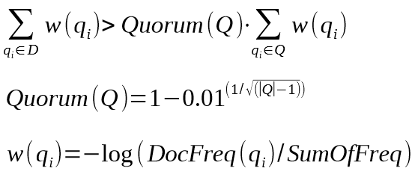
Отключение ссылок в Яндексе
Кворум — необходимая доля суммарного веса (IDF) слов из поискового запроса, которая должна присутствовать в тексте документа и/или текстах входящих на него ссылок для попадания в результаты поиска (SERP) © Севальнев Дмитрий.
Где: Q — поисковый запрос; q (i) — i-ое слово запроса; w (q(i)) — функция веса слова; D — обрабатываемый документ.
После того, как все пассажи документа, прошедшие фильтрацию по кворуму, определены, наступает этап ранжирования, то есть вычисление веса документа (http://romip.ru/romip2004/07_yandex.pdf).

Slide 25
Отключение ссылок в Яндексе
Возьмем коммерческий запрос [купить пластиковые окна], по которому методика С. Людкевича показывает, что ссылочное ранжирование отключено. Рассмотрим 3 случая:
В документе «A» нет слов из запроса, но все слова есть в тексте входящей ссылки на документ.
В документе «B» есть одно слово «купить», а слов «пластиковые» и «окна» нет. На документ нет входящих ссылок со словами из запроса.
В документе «C» есть одно слово «купить» и все слова из запроса есть в тексте входящей ссылки на документ.

Slide 26
Отключение ссылок в Яндексе
Случай №1, регион «Нижний Новгород»:
Случай №1, регион «Москва»:

Slide 27
Отключение ссылок в Яндексе
Случай №2, регион «Нижний Новгород», ищем просто слово «купить»
Случай №2, регион «Нижний Новгород», ищем фразу «купить пластиковые окна»

Slide 28
Отключение ссылок в Яндексе
Случай №3, регион «Нижний Новгород»:
Случай №3, регион «Москва»:

Slide 29
Определение синонимов в Яндексе
Синонимы — слова, различные по звучанию, но тождественные или близкие по смыслу, а также синтаксические и грамматические конструкции, совпадающие по значению. Синонимы бывают полные и частичные. © Современная энциклопедия, 2000
Примеры синонимов:
бегемот — гиппопотам
языкознание — языковедение
помидор — томат
пианино — фортепиано
Ни одна из этой пары не является «синонимом» для Яндекса… Как определить?

Slide 30
Определение синонимов в Яндексе
Чтобы проверить являются ли «слово 1» синонимом «слову 2» необходимо найти документ, который:
Проиндексирован в Яндексе
Содержит в контенте «Слово 1»
Не содержит в контенте «Слово 2»
Не содержит в ЧПУ кириллицу/транслит «Слово 2»
Не содержит в анкор-файле «Слово 2»
Проверить, ищется ли URL по «Слово 2»
Если URL по «Слово 2» нашелся, то значит «Слово 1» и «Слово 2» являются для Яндекса синонимами. В противном случае – не являются.

Slide 31
Определение синонимов в Яндексе
Рассмотрим на примере:
Задаем в Яндекс запрос [бегемот ~~ гиппопотам]
Выбираем несколько результатов, где нет вхождения в «гиппопотам» в URL, например:
http://www.eradetstva.ru/category497.html
http://www.berl.ru/article/beno/be/begemot.htm
Для каждого URL проверяем наличие слова «гиппопотам» в анкор-файле ➔

Slide 32
Определение синонимов в Яндексе
Поиск по анкор-файлу, запрос вида:
[url:site.ru/page.html << inlink:запрос]
© Сергей Людкевич
Для первого URL видим, что слово «гиппопотам» есть в анкор-файле, т.е. URL нам не подходит:
Со вторым URL всё ок, слова «гиппопотам» в анкорах нет:

Slide 33
Определение синонимов в Яндексе
Заключительный шаг – проверить ищется ли выбранный URL по запросу [гиппопотам], запрос вида:
[запрос url:site.ru/page.html]
Для рассматриваемого пример получаем:
Вывод: для Яндекса слова «бегемот» и «гиппопотам» НЕ являются синонимами. Зато например синонимами является связка «блог» / «жж».

Slide 34
Определение синонимов в Яндексе
Синонимы вида «слово 1 слово 2» и «слово 3 слово 4».
По описанной выше методике синонимами не являются:
«Отели» и «Гостиницы», документ ищется по [Отели]:
Но не ищется по [Гостиницы]:

Slide 35
Определение синонимов в Яндексе
Синонимы вида «слово 1 слово 2» и «слово 3 слово 4».
По описанной выше методике синонимами не являются:
«Голландия» и «Нидерланды», документ ищется по [Голландия]:
Но не ищется по [Нидерланды]:

Slide 36
Определение синонимов в Яндексе
Синонимы вида «слово 1 слово 2» и «слово 3 слово 4».
Но этот же, документ в котором нет ни «Гостиницы», ни «Нидерланды»:
Ищется по запросу [гостиницы нидерланды], т.к. есть вхождения «Отели Голландии»:

Slide 37
Определение синонимов в Яндексе
Синонимы вида «слово 1 слово 2» и «слово 1 слово 3».
Рассмотрим два запроса: «цифровое фортепиано» и «цифровое пианино». Убедимся, что «фортепиано» и «пианино» не синонимы. По [фортепиано] получаем:
По [пианино] этот же документ не ищется:

Slide 38
Определение синонимов в Яндексе
Синонимы вида «слово 1 слово 2» и «слово 1 слово 3».
Найдем документ, где есть вхождение «цифровое пианино» без «фортепиано»:
Проверим, ищется ли этот URL по [цифровое фортепиано]:

Slide 39
Определение синонимов в Яндексе
Синонимы вида «слово 1 слово 2» и «слово 1 слово 3».

Slide 40
Определение синонимов в Яндексе
Синонимы вида «слово 1 слово 2» и «слово 1 слово 3».
Гипотеза: А что если «цифровое фортепиано» и «цифровое пианино» вовсе не синонимы, а просто вес слова «цифровое» достаточно, чтобы пройти кворум?
Первый способ убедиться, что это не так – найти документ, в котором встречается «цифровое», но без «пианино», или «фортепиано»:

Slide 41
Определение синонимов в Яндексе
Синонимы вида «слово 1 слово 2» и «слово 1 слово 3».
Для полученного URL проверить, ищется ли он по [пианино] или [фортепиано]:
В качестве более простого метода можно использовать GET параметр &nosyn=1:

Slide 42
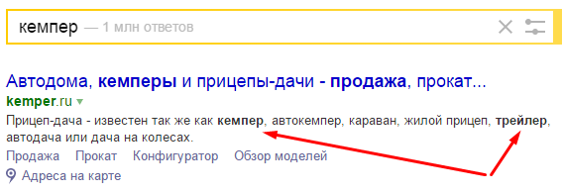
Определение синонимов в Яндексе
Возможные ошибки при определении синонимов:
Ошибка №1. «Подсветка» != «Синоним»
Выдача по запросу [кемпер]

Slide 43
Определение синонимов в Яндексе
Возможные ошибки при определении синонимов:
Ошибка №2. GET параметр &nosyn=1 – не панацея.
Выдача по запросу [террасная доска]:
Выдача по этому же запросу, но с &nosyn=1:

Slide 44
Определение синонимов в Яндексе
Возможные ошибки при определении синонимов:
Ошибка №2. GET параметр &nosyn=1 – не панацея.
Документ, где нет «декинг», но есть «террасная доска»:
Этот документ по запросу [декинг] не ищется:

Slide 45
Определение синонимов в Яндексе
Возможные ошибки при определении синонимов:
Ошибка №2. GET параметр &nosyn=1 – не панацея.
По [террасная декинг] тоже не ищется:
Как и по [доска декинг]:

Slide 46
Спасибо за внимание!
Игорь Бакалов
Подписывайтесь на мой блог:
http://bakalov.info/
И добавляйтесь в социальных сетях:
https://www.youtube.com/user/b7186rft
https://www.facebook.com/bakalov.igor
https://twitter.com/Bakalov_Igor
http://www.slideshare.net/b7186rft

